Slide 1
Análisis de Datos (Palia)
1873 pacientes
Nicolás Riera

Slide 2
Palia Comentarios
Se seleccionará el primer grupo (10% y 3%):
Forma los grupos de manera más diferenciada.
Toma en consideración la forma de sus referencias entre las distintas disciplinas.
Permite a priori, reagrupar los nodos (HeatMap).

Slide 3
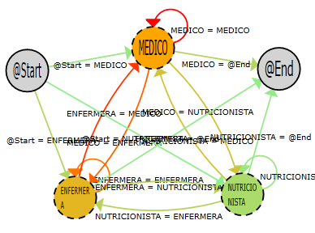
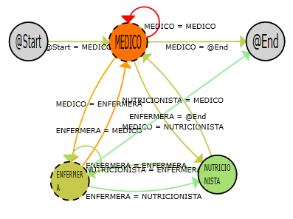
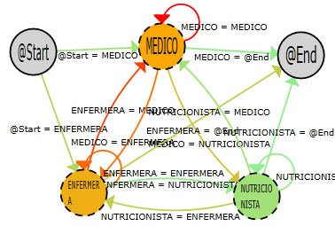

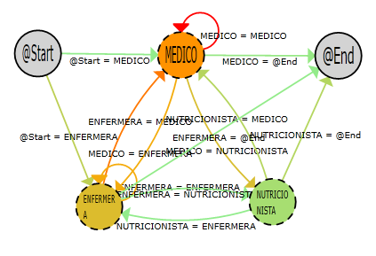
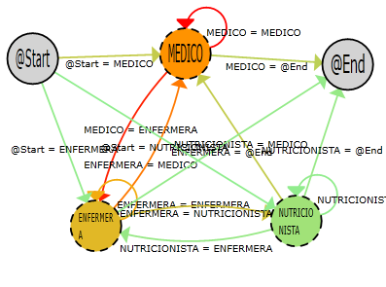
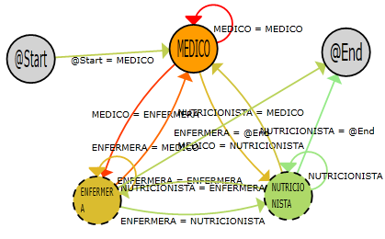
Patrones Tres nodos
1
2
3
4
5
6

Slide 4
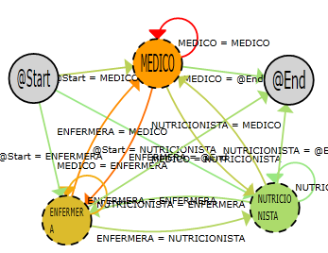
Patrones Tres nodos
1
2
3
8
6
7

Slide 5
Resumen
Grupo | Patrón | Cantidad
A (3 Nodos) | Colaborativo | 655
B (3 Nodos) | Centrado – Colaborativo | 411
C (3 Nodos) | Líder tácito | 155
A (2 Nodos) | Líder tácito | 278
B (2 Nodos) | Compartido | 374

Slide 6
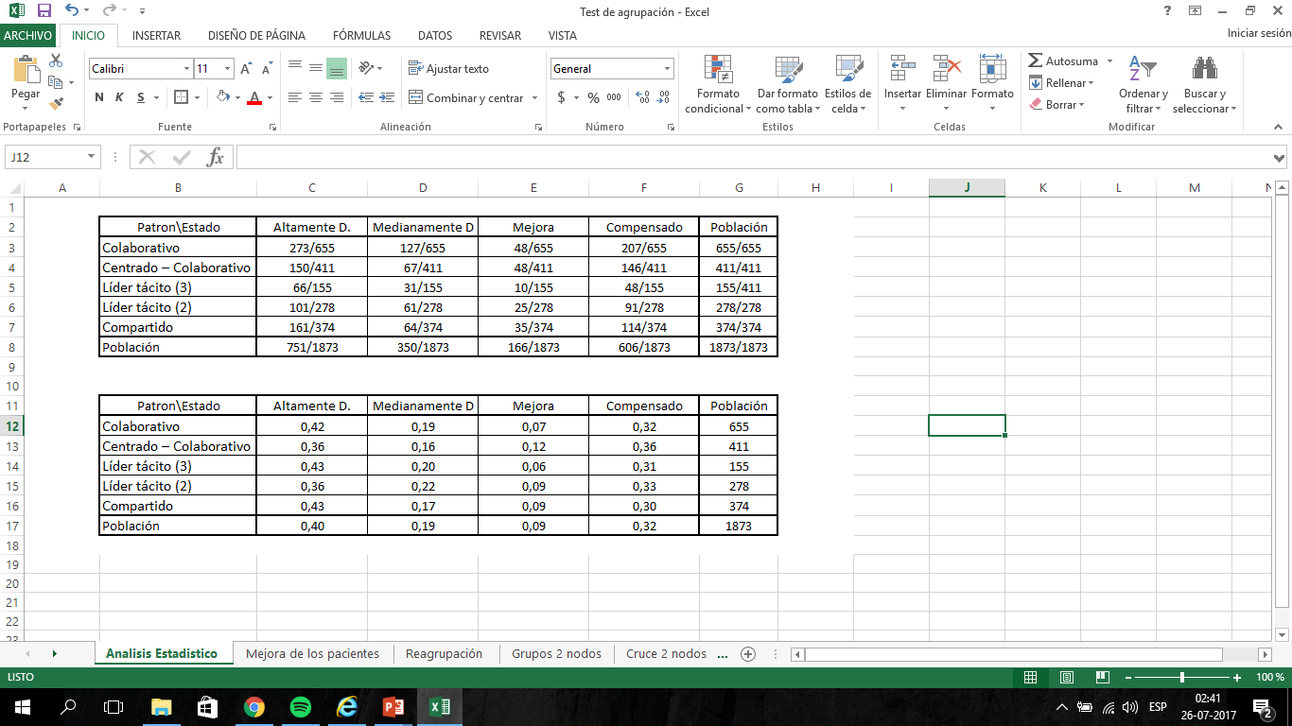
Análisis de compensación de los pacientes por cluster.

Slide 7
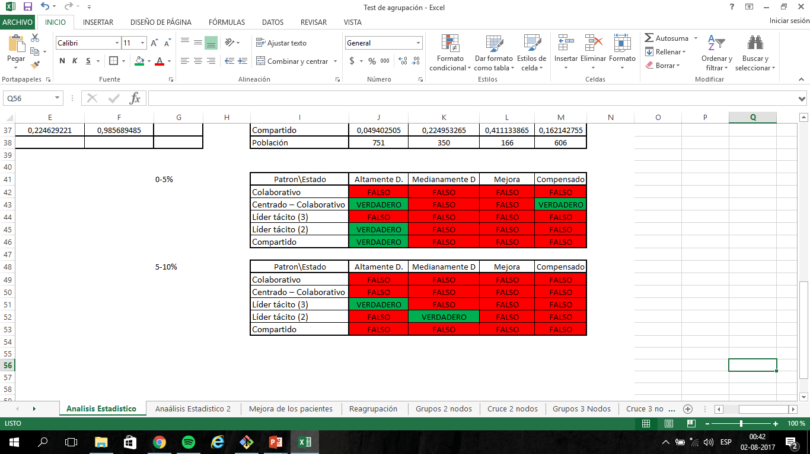
Test de proporción 5%

Slide 8
Test de proporción 5% - 10%

Slide 9
Clusters by HeatMap (2)

Slide 10
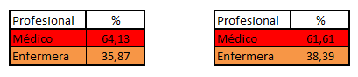
Datos Dos nodos

Slide 11
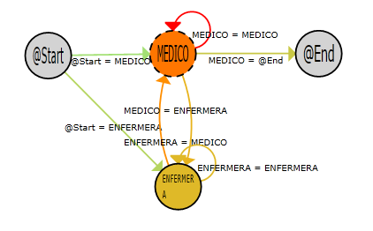
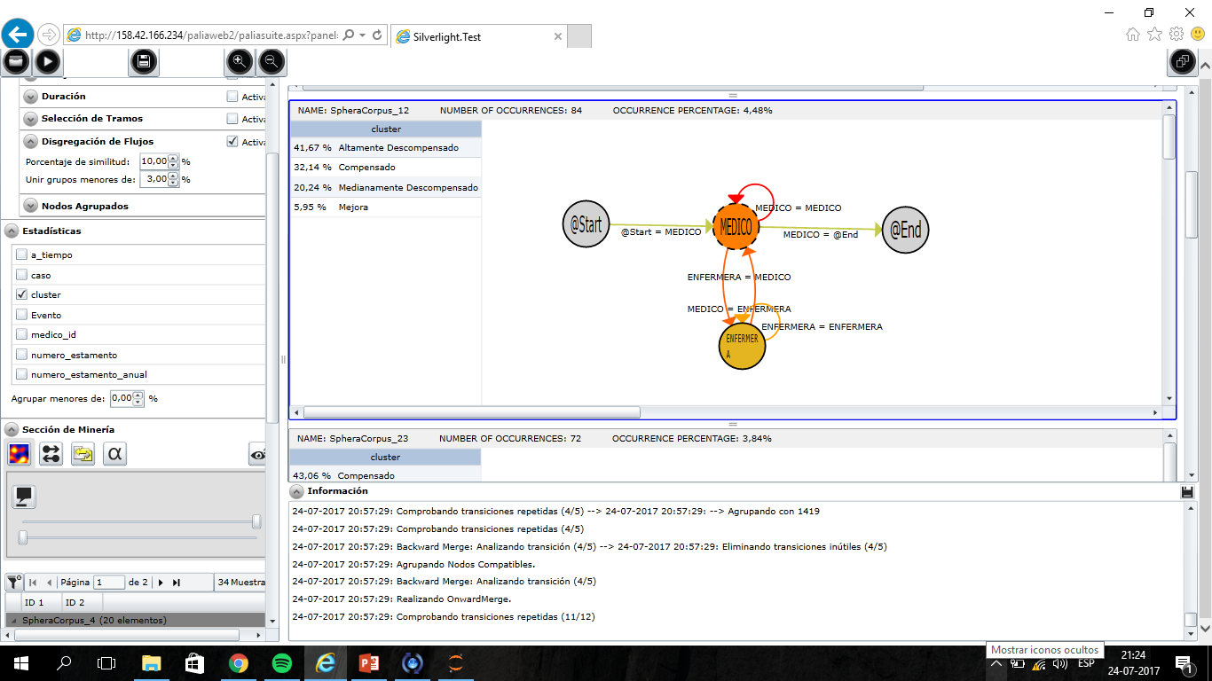
Dos Nodos (A) Grupo 2 – 3
El médico posee más del 60% del porcentaje global en el tratamiento del paciente.
Líder Tácito
2
3

Slide 12
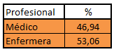
Datos Dos nodos

Slide 13
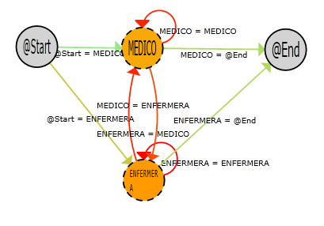
Dos Nodos (B) Grupo 1
Médico tiene un % similar a la enfermera y ambos no distan a mas del 5% del 50%.
Compartido
1

Slide 14
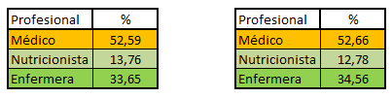
Datos Tres nodos

Slide 15
Tres Nodos (A) Grupos 5 – 7
5
7
Médico es líder (entre 50% y 55%) del tratamiento en conjunto a la enfermera (entre 30% y 40%) los cuales se apoyan en el nutricionista (entre 10% y 15%).
Centrado Equitativo

Slide 16
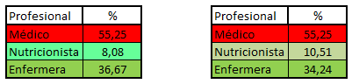
Datos Tres nodos

Slide 17
Tres Nodos (B) Grupos 4 – 6
4
6
Médico es líder (entre 55% y 60%) del tratamiento en conjunto a la enfermera (entre 30% y 40%) los cuales se apoyan en el nutricionista (entre 5% y 12%).
Centrado jerárquico

Slide 18
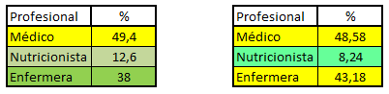
Datos Tres nodos

Slide 19
Tres Nodos (C) Grupos 4 – 6
1
3
Médico es líder (entre 40% y 50%) del tratamiento en conjunto a la enfermera (entre 35% y 45%) los cuales se apoyan en el nutricionista (entre 5% y 15%).
Dúo Compartido

Slide 20
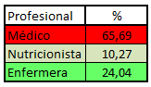
Datos Tres nodos

Slide 21
Tres Nodos (D) Grupos 2
El médico el líder del tratamiento (sobre 65%), apoyándose en la enfermera y el nutricionista.
Líder
Autoimpuesto
2

Slide 22
Resumen
Grupo | Patrón | Cantidad
A (3 Nodos) | Centrado – Equitativo | 419
B (3 Nodos) | Centrado – Jerárquico | 133
C (3 Nodos) | Dúo compartido | 514
D (3 Nodos) | Líder Autoimpuesto | 155
A (2 Nodos) | Líder tácito | 278
B (2 Nodos) | Compartido | 374

Slide 23
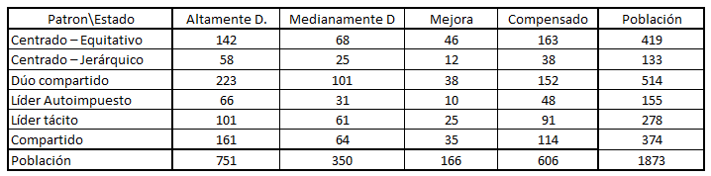
Análisis de compensación de los pacientes por cluster.

Slide 24
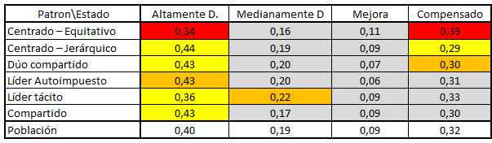
Test de proporción
Rojo = 0% - 1%
Amarillo = 1% - 5%
Naranjo = 5% - 10%

Slide 25
Conclusiones
En el centrado – equitativo de los altamente descompensado se tiene que es menor al de la población, esto quiere decir que se presentan menor proporción de este tipo de tratamiento, por el contrario, los compensados es mayor a la población, por lo que de todos los que se compensan hay una mayor proporción que son tratados de esta manera.
Como modelo de colaboración se propone el centrado – equitativo.

